Slide 1
中科院新疆理化所
维汉、蒙汉翻译评测报告
报告人：张文博

Slide 2
目录
模型架构
数据预处理
调参
单语数据筛选
训练策略
模型集成

Slide 3
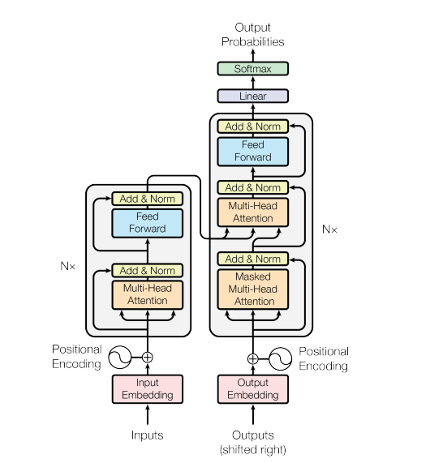
模型架构
Transformer_big 模型
Share all embedding
GELU激活函数

Slide 4
数据预处理
平行语料预处理：
1. 去重
2. 全角转半角
3. 分词
4. 联合bpe
汉语单语数据预处理
长句切分
全角转半角
分词
bpe（基于平行语料bpe模型）

Slide 5
调参
dropout、bpe融合数（基于transformer_big模型）

Slide 6
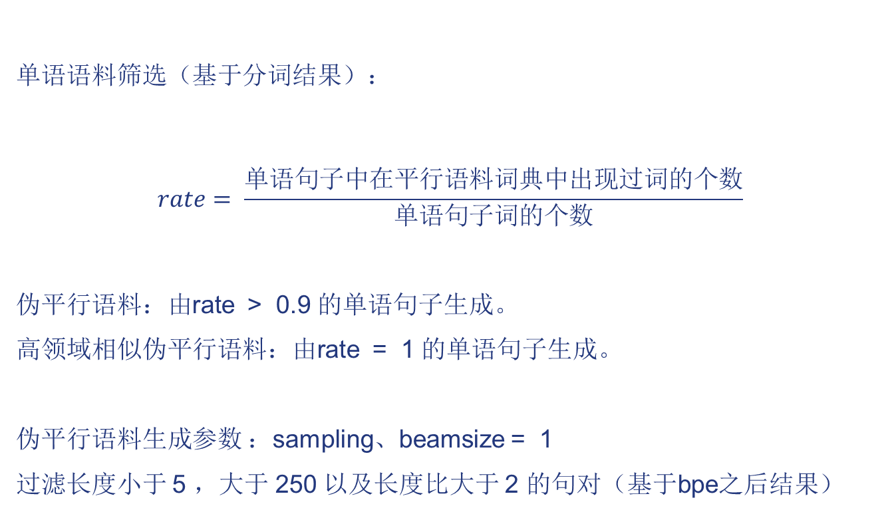
单数数据筛选
单语语料筛选（基于分词结果）：
$$rate= \frac{单语句子中在平行语料词典中出现过词的个数}{单语句子词的个数}$$
伪平行语料：由rate > 0.9 的单语句子生成。
高领域相似伪平行语料：由rate = 1 的单语句子生成。
伪平行语料生成参数 ：sampling、beamsize = 1
过滤长度小于 5 ，大于 250 以及长度比大于 2 的句对（基于bpe之后结果）

Slide 7
单数数据筛选
预处理后语料规模：

Slide 8
训练策略
分段式训练
第一阶段
第二阶段
大规模伪平行语料
平行语料
平行语料
较小规模高领域相似
伪平行语料
上采样平行语料
保持平行语料：伪数据=1:1
维汉翻译：进一步使用平行语料微调

Slide 9
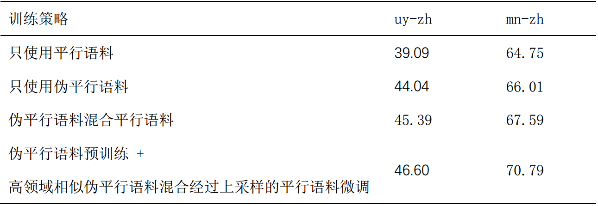
实验结果
不同训练策略结果对比：

Slide 10
模型平均和集成
反向翻译
第一阶段训练
微调阶段
模型平均：每个阶段使用验证集挑选best checkpoint、avg5 checkpoint、avg10 checkpoint 作为该阶段输出模型。
应用于第1、2、3步骤
模型集成：使用同样伪平行语料，通过三个不同的随机种子训练三个模型，使用beamsize=12 解码。
应用于第2、3步骤

Slide 11
主系统结果
contrast-b：只使用平行语料训练 + 模型平均
contrast-c：分段式训练 + 模型平均
Primary-a：分段式训练 + 模型平均 + 模型集成

Slide 12
参考文献
VASWANI A,SHAZEER N,PARMAR N,et al. Attention is all you need [C]∥Proceedings of NIPS 2017. Long Beach: Conference on Neural Information Processing Systems,2017:1706 .03762.
SENNRICH R, HADDOW B,BIRCH A. Neural machine translation of rare words with subword units [C] ∥ Proceedings of ACL 2016 . Berlin: Association for Computational Linguistics,2016 :1715-1725.
SENNRICH R, HADDOW B, BIRCH A. Improving neural machine translation models with monolingual data[C]∥Proceedings of ACL 2016 . Berlin: Association for Computational Linguistics,2016 :86-96 .
Srivastava N, Hinton G, Krizhevsky A, et al. Dropout: a simple way to prevent neural networks from overfitting[J]. The journal of machine learning research, 2014, 15(1): 1929-1958.
Edunov S , Ott M , Auli M , et al. Understanding Back-Translation at Scale [C] ∥Proceedings of ACL 2018 . Brussels: Association for Computational Linguistics，2018 : 489-500
Jiajun Zhang, Chengqing Zong. Exploiting Source-side Monolingual Data in Neural Machine Translation[C]// Proceedings of EMNLP2016. Austin, Texas: Conference on Empirical Methods in Natural Language Processing. 2016：1535–1545.

Slide 13
谢 谢

